Slide 1
Iveco LMV
Romass Jablonskis M3
Rīgas Valsts tehnikums.

Slide 2
Iveco LMV raksturojums.
Velkamās kravas maksimālais svars - 4200 kgātrumkārba - automātiskā sešpakāpjuŠķēršļi, kas jāpārvar: fords 0,85 m dziļumā (ar iepriekšēju sagatavošanu - 1,5 m), siena 0,5 m augstaAutomašīnu var aprīkot ar dažādiem ložmetēju ieročiem, tostarp attālināti vadāmiem moduļiem, piemēram, Protector RWS.

Slide 3
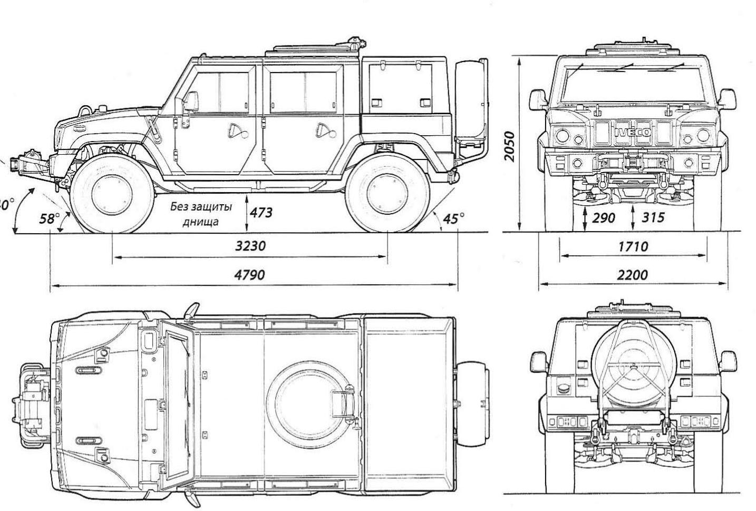
Iveco LMV zīmējums.

Slide 4
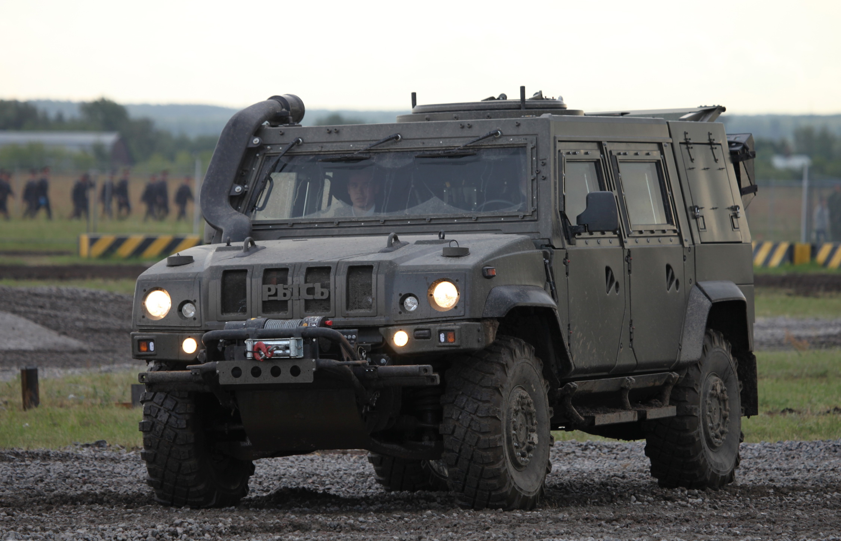
Iveco LMV oriģināla.

Slide 5
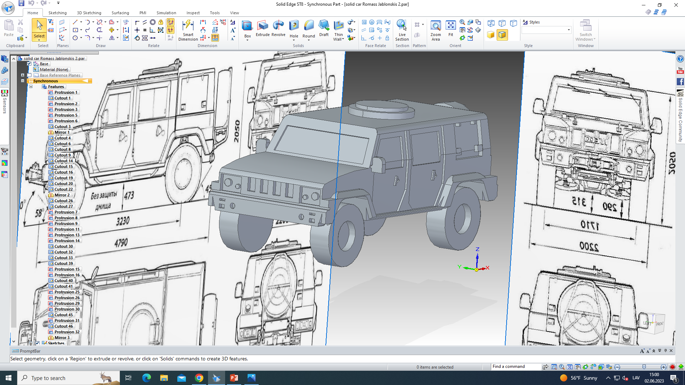
Iveca LMV ir uztaisits Solid Edge.

Slide 6
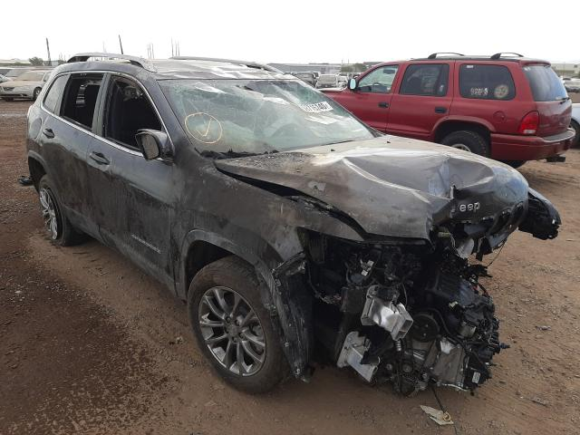
Paldies par uzmanību!

